Slide 1
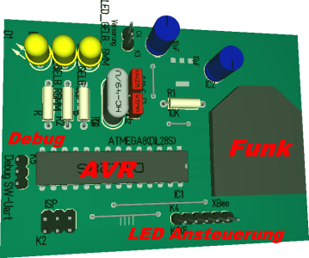

Lampen Controller
LED AUS
LED AN
LED Betriebsspannung, während Paketversands ~50mS
Empfängt Pakete (z.B. Werbung) via Funk
Eindeutige Lampen ID zur Adressierung
Pro Ladenregion (z.B. Obst) ein Lampen Controller
Speichert die zuletzt empfangenen Preise zwischen
Steuert die Lampen-LEDs an für optischen Paketversand
Notes:
1) L.C. Empfängt Pakete vom Server per Funk (z.B. neue Preisinformationen)
2) Paket wird über die Lampe an die Schilder weitergeleitet
3) Elektrische Realisierung, Transistor,Leerlaufspannung, Belastung, ca. 50mS
4) Preis Pakete werden zwischengespeichert, Preise werden versendet obwohl Server sendepause
5) Jede Lampe hat eindeutige LampenID
(Zu Demozwecken per Funk änderbar)

Slide 2
Schild Controller
Selbe Hardware wie Lampen-Controller
Empfängt Pakete des Lampen-C. über Solarzelle
Besitzt eindeutige „Sign-ID“ zur Adressierung
Sign-ID per Jumper änderbar
Unterscheidung von Werbe- und Preisschildern
Steuert Display an
Zeichnet Trace des Kunden auf
Sendet Traces auf Anfrage per Funk an Kasse
Werbeschild :
Notes:
1) Wertet das Ausgangssignal der Solarzelle aus um Pakete zu empfangen (mehr dazu gleich)
2) Schreibt Preis oder Werbeinformationen aufs Werbeschild
3) Jedes Schild besitzt eindeutige ID (SignID), die wir für den Aufbau über Jumper ändern können.
4) Zudem kann über die Jumper kann auch zwischen Werbe und Preisschild zu Präsizwecken umgeschaltet werden.
5) Werbeschilder merken sich die LampenIDs von denen sie korrekte Pakete empfangen haben, um die Traces zu realisieren (mehr dazu gleich)

Slide 3
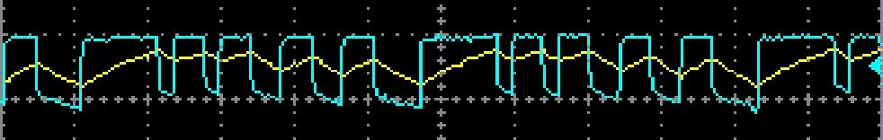
Datenempfang via Solarzelle
Paket Versand:
(Lampe)
Paket Empfang:
Gelb: RC-Glied
Blau: Solar-Span.
RC-Glied mittelt das Signal der Solarzelle
Analog Komparator vergleicht RC Spannung mit Solarspannung → Biterkennung
Solarspannung im Bereich von 0V – 1.4 V
Max. Datenrate ca. 10 KBits/Sek. (Experimente)
Flackern u.a. durch nicht kontinuierliches Senden
Notes:
1) Zunächsteinmal RC Glied mittelt Ausgangssignal → Solarzellen Ausgang Bild
2) (interner) Analog Komparator vergleicht Mittelwert mit aktuellem Ausgang. → Biterkennung LOW/High
Durch RC Glied adaptive Mittelwertsanpassung an derzeitige Lichtintensität
3) Leider hat die Solarzelle Kapazitive Eigenschaften,Flanken werden bei Freq größer 10Khz ca. zu verwaschen.

Slide 4
Main Loop Schild
01: while(TRUE)
02: {
03: if ((packetRecvStatus = get_packet()) == OK)
04: {
05: packet_action(); //Paketverarbeitung
06: }
07: else
08: {
09: //EmpfangsfehlerNr. ausgeben (Debug)
10: }
11:
12: if(detectSignMode() == MODE_CHANGED)
13: {
14: show_status(); //u.a. Schild ID ausgeben
15: _delay_ms(2000);
16: }
17: }
Notes:
01: Endlosschleife
03: gültiges Paket empfangen?
05: CommandNr decodieren und ggf. entsprechende Aktion durchführen
z.B. neuen Preis/Werbung anzeigen oder aktuellen Trace schicken
09: Paket nicht erfolgreich empfangen, z.B. durch falschen Paketaufbau oder Checksumme
im Debug Modus, FehlerNr. (packetRecvStatus) ausgeben, im Normalbetrieb ignorieren
12: Mode wurde über die externen Jumper verändert
Schild Informationen anzeigen, insbesondere SchildID und Typ (AD /Price)
15: 2Sek Anzeige der Status Informationen

Slide 5
Traces
Trace Paket:
<8|Lamp-ID1|Time1|Lamp-ID2|Time2......|CSum>
Paket wird während des Einkaufs aufgebaut
Tracepunkt besteht aus LampenID & Zeit
„Zeiten“ sind Zählerstände eines 16Bit Timers
Lampe über Kasse initiiert den (Funk)Paketversand
Kasse schickt Trace per RPC-Schnittstelle an den Server
Client bereitet Tracedaten für den Benutzer auf
Notes:
1) Zuerst existiert folgendes T Paket, daß vom Schild zum Server per Funk übertragen wird
2) Abwechselnd L-ID/Zeit, ein Wertepaar wird immer dann hinzugefügt, wenn ein Werbeschild unter eine neue Lampe bzw. LmapenId gefahren wird.
3) Die Zeiten sind Zählerstände eines 16-Bit Timers der mit ca. 7Hz zählt (ergibt sich aus HW Eigenschaften)
4) Paketversand wird nach Aufforderung auf dem Lichtweg durch spez. Lampe über der Kassenzone gesendet
Vorführung

Slide 6
Fakten & Zahlen
Durschnittliche Fehlerrate : 1 OK vs. 4 BAD
Entfernung im Testaufbau bis 0 korrekte Pakete: 50cm
Server LOC ~ 3400
Client LOC ~ 5500
Zeit bis Aktualisierung von 3000 Signs: 3Min
TODO....

Slide 7
Optimierungen
Anti-Flacker Ansätze testen z.B.Frequenzmodulation
Phototransistor für größere Datenraten
Eigenversorgung der Schilder über Solarspannung
Leistungsstärkerer Lampencontroller (mehr Speicher)

